Slide 1
Блочные шифры
Гижевская В.Д.
6131-020402D

Slide 2
Цель: Ознакомление с понятием блочный шифр, его принципом работы и видами
Задачи:
Изучить основную идею работы блочного шифра
Рассмотреть виды блочных шифров
Ознакомиться с режимами шифрования
2

Slide 3
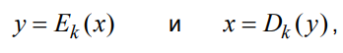
Современный блочный шифр – это шифр с симметричным ключом, разбивающий перед шифрованием открытый текст на n-битовые блоки и далее шифрующий сообщение блоками, т.е. где x , y – блоки открытого и шифрованного текстов; k – секретный ключ шифра; E , D – функции шифрования и дешифрования
3

Slide 4
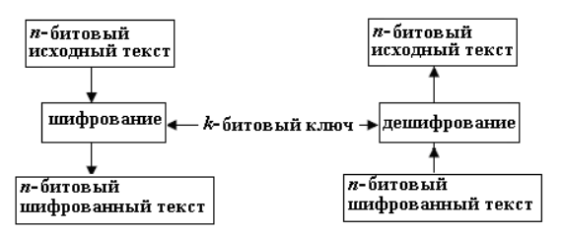
Общая идея шифрования и дешифрования с помощью блочного шифра:
4

Slide 5
Блочные шифры бывают двух основных видов:
шифры перестановки (transposition, permutation, P-блоки)
шифры замены (подстановки, substitution, S-блоки)
Шифры перестановок переставляют элементы открытых данных (биты, буквы, символы) в некотором новом порядке.
Шифры замены заменяют элементы открытых данных на другие элементы по определенному правилу.
5

Slide 6
Шифры замены делятся на две группы:
моноалфавитные (код Цезаря)
полиалфавитные (шифр Видженера, цилиндр Джефферсона, диск Уэтстоуна, Enigma)
В моноалфавитных шифрах замены буква исходного текста заменяется на другую, заранее определенную букву.
В полиалфавитных подстановках для замены некоторого символа исходного сообщения в каждом случае его появления последовательно используются различные символы из некоторого набора.
6

Slide 7
Режимы шифрования
Режим шифрования – метод применения блочного шифра, позволяющий преобразовать последовательность блоков открытых данных в последовательность блоков зашифрованных данных
Обычно режимы шифрования используются для модификации процесса шифрования так, чтобы результат шифрования каждого блока был уникальным вне зависимости от шифруемых данных и не позволял сделать какие-либо выводы об их структуре.
7

Slide 8
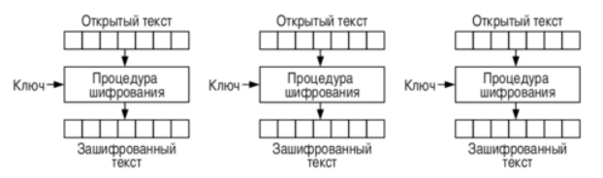
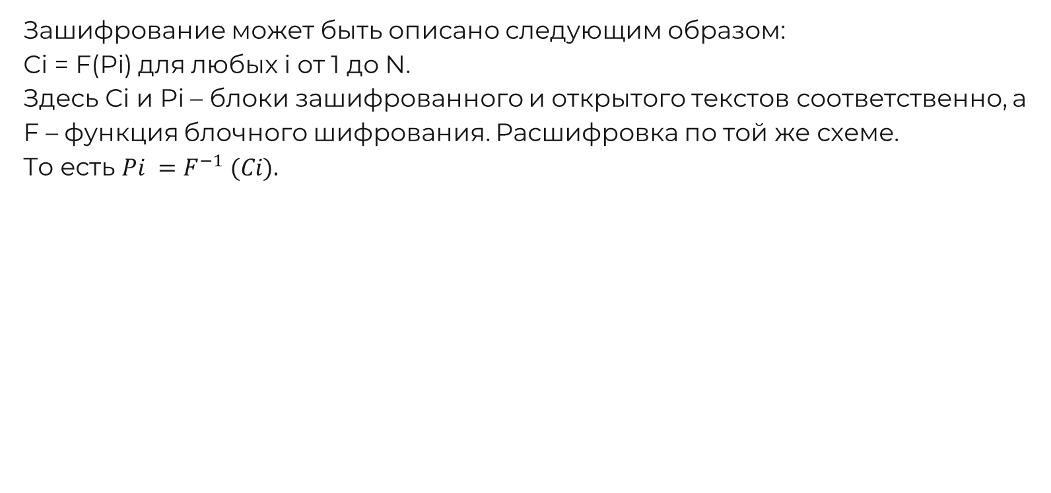
Electronic Codebook (ECB) режим простой замены
Зашифрование может быть описано следующим образом:
Ci = F(Pi) для любых i от 1 до N.
Здесь Ci и Pi – блоки зашифрованного и открытого текстов соответственно, а F – функция блочного шифрования. Расшифровка по той же схеме.
То есть $Pi =F^{−1} (Ci).$
8

Slide 9
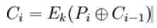
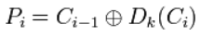
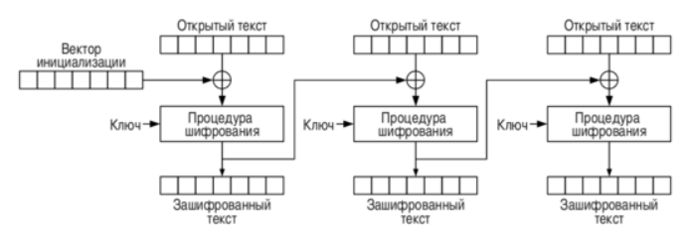

Cipher Block Chaining (CBC) режим сцепления блоков шифртекста
Математическая запись:
$$C_{0} = IV$$
9

Slide 10
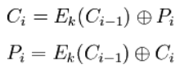
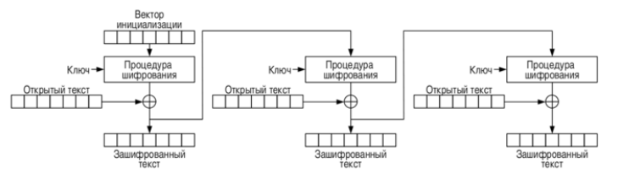

Cipher Feedback (CFB) режим обратной связи по шифртексту
Математическая запись:
$$C_{0} = IV,$$
где IV – вектор инициализации
10

Slide 11
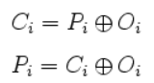
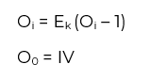
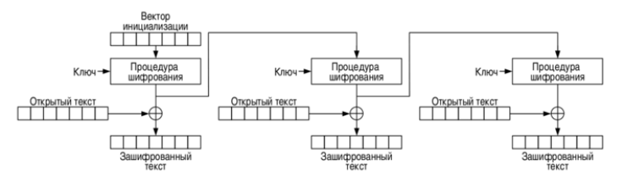
Output Feedback (OFB) режим обратной связи по выходу
Математическая запись:
11

Slide 12
Выводы:
Изучена основная идея работы блочного шифра
Рассмотрены виды блочных шифров
Ознакомлены с режимами шифрования и принципов их работы
12

Slide 13
Список использованных источников:
Сушко С.А., Практическая криптология – Блочные шрифты
https://bit.nmu.org.ua/ua/student/metod/cryptology/%D0%BB%D0%B5%D0%BA%D1%86%D0%B8%D1%8F%205.pdf
Криптография – Блочные шрифты
http://kryptography.narod.ru/block.html
CodeNet – Блочные шрифты
http://www.codenet.ru/progr/alg/enc/7.php
Спасибо за внимание!
13

